Slide 1
Εργαστήριο «Διαχείριση & Ασφάλεια Δικτύων» Επισκόπηση Βασικών Δικτυακών Λειτουργιών
Πανεπιστήμιο Πελοποννήσου
Τμήμα Επιστήμης & Τεχνολ. Τηλεπικοινωνιών
Διδάσκων: Δρ. Γενειατάκης Δημήτρης
e-mail:dgen@uop.gr

Slide 2
Περιεχόμενα
Βασικές εντολές linux
Διαχειριστικές εντολές

Slide 3
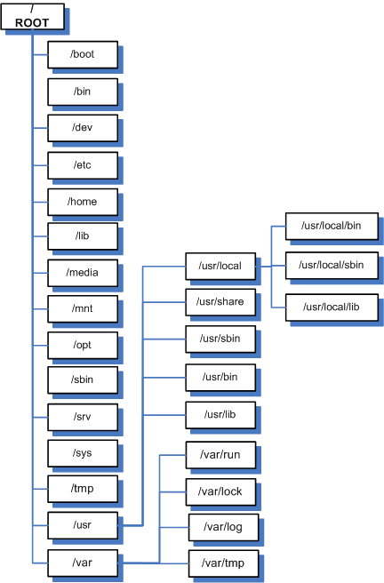
Δομή Αρχείων
Δενδρική Δομή

Slide 4
Κύριες Εντολές
ls: Εκτύπωση περιεχομένων ενός φακέλου

Slide 5
Κύριες Εντολές
Cd : Αλλαγή καταλόγου
cd /etc (μεταφορά στον κατάλογο /etc)
cd .. (μεταφορά στον άμεσα παραπάνω κατάλογο)
Mkdir: Δημιουργία καταλόγου
Mkdir test (δημιουργεί τον κατάλογο test)
Pwd εκτύπωση του τρέχοντος καταλόγου

Slide 6
Κύριες Εντολές
touch : δημιουργία ενός αρχείου
Touch file
cp: αντιγραφή αρχείων
Cp test.txt (source) /tmp/test.txt (destination)
mv: μετακίνηση-μετονομασία αρχείου
mv test.txt test2.txt
rm: διαγραφή αρχείου
Rm test.txt

Slide 7
Ανακατεύθυνση Εξόδου
Χρησιμοποιήστε τα ακόλουθα σύμβολα για ανακατεύθυνση της εξόδου
> file αποθηκεύει το αποτέλεσμα στο αρχείο που ακολουθεί
Ls > ls_result (αποθηκεύει το αποτέλεσμα στο ls_result)
Αντικαταστήστε το > με >> τι παρατηρείται;

Slide 8
Εξάσκηση
Χρησιμοποιείστε τις παραπάνω εντολές για να «δείτε» τα αρχεία του συστήματος στο οποίο εργάζεσται
Δημιουργείστε, αντιγράψτε και μετονομάστε μερικά αρχεία για περαιτέρω εξικοίωση

Slide 9
Βασικός προγραμματισμός shell
Αρχεία ελέγχου (script files)
Περιλαμβάνουν μια σειρά από εντολές για να αυτοματοποιήσουν μια διαδικασία
To πρώτο μου script:
vi myscript
#this is my first script
Echo this script list my current directory files
ls
chmod +x myscript
./myscript

Slide 10
Βασικός προγραμματισμός shell
Δηλωση μεταβλητών
#this is my first script
Printed_message = “this script list my current directory files”
Echo “$printed_message”
ls
chmod +x myscript
./myscript

Slide 11
Βασικός προγραμματισμός shell
Πράξεις: expr num operator num
Expr 1 + 2
Expr 5 / 2
Προσοχή θα πρέπει να υπάρχουν κενά μεταξύ των εκφράσεων
Var=`expr 1 + 2` (χρήση back quote)
Δοκιμάστε με τη χρήση double quote “ τι αποτέλεσμα εκτυπώνετε;
ότι συμπεριλαμβάνεται σε double quote παραμένει αμετάβλητο
Ότι συμπεριλαμβάνεται σε back quote θεωρείται εντολή και εκτελείται

Slide 12
Βασικός προγραμματισμός shell
Ειδικές μεταβλητές
$? αποθηκεύει τον κωδικό εκτέλεσης
0 = εκτέλεση χωρίς λάθος
Echo $?
εκτελέστε
Hello world
Echo $?

Slide 13
Βασικός προγραμματισμός shell
Read: εισαγωγή δεδομένων από το χρήστη
Echo “write your name”
read fname
Echo “hello $fname”
Εκτέλεση πολλαπλών εντολών
Command1; command2 …
Date; who

Slide 14
Βασικός προγραμματισμός shell
Δομές ελέγχου
Τελεστές
> μεγαλύτερο (-gt)
< μικρότερο (-lt)
!= διαφορετικό (-ne)
== ίσο (-eq)
Μερικοί τελεστες διαφοροποιούνται από λειτουργικό σε λειτουργικό
Εξικοιώση με τους τελεστές
bc
1>2
2>1

Slide 15
Βασικός προγραμματισμός shell
Δομές ελέγχου
Χρησιμοποιούνται για τον έλεγχο λανθασμένων ή σωστών εκφράσεων (false/true)
Η έκφραση if:
If [condition] ; then
Command
Fi
Δημιουργήστε ένα script στο οποίο να υπάρχει η δομή ελέγχου if συγκρίνοντας δύο νούμερα

Slide 16
Βασικός προγραμματισμός shell
Επαναλήψεις
for (expr1; expr2;expr3)
do
Commands
Done
Υπάρχει και το while

Slide 17
Περισσότερες Πληροφορίες
man όνομα της εντολής
Π.χ man ls
Πηγές στο διαδίκτυο
http://www.ee.surrey.ac.uk/Teaching/Unix/unix2.html
http://www.fsid.cvut.cz/cz/U201/linux.html
Βιβλία
Advanced Programming in the UNIX Environment, Second Edition (Addison-Wesley Professional Computing Series)

Slide 18
Περιεχόμενα
Βασικές εντολές linux
Διαχειριστικές εντολές

Slide 19
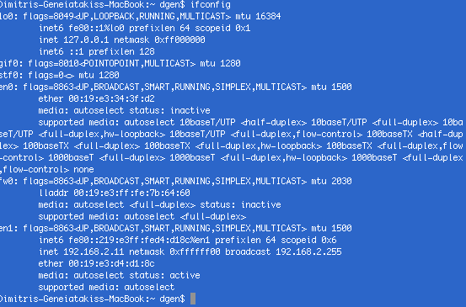
H εντολή ifconfig
Ifconfig: απεικονίζει και τροποποεί τις δικτυακές ρυθμίσεις
Ifconfig -a

Slide 20
Η εντολή Ping
Ping
«Εντοπισμός» ενός υπολογιστικού συστήματος
ping www.in.gr
ping www.aegean.gr
Τα αποτελέσματα μπορούν να χρησιμοποιηθούν για τη διαχείριση του συστήματος;
Man ping

Slide 21
H εντολή traceroute
Εντοπισμός του μονοπατιού
Traceroute www.aegean.gr

Slide 22
H εντολή traceroute

Slide 23
Η εντολή telnet
telnet host : Σύνδεση με μια υπηρεσία
telnet www.aegean.gr
Tι παρατηρείται;

Slide 24
H εντολή dig
dig χρησιμοποιείται για τoν εντοπισμό πιθανών προβλημάτων στην επίλυψη ονομάτων
Dig www.aegean.gr
Notes:
Θα πρέπει να δώ κάποια επιπλέον στοιχεία στο dig

Slide 25
Περαιτέρω Εξάσκηση
Να δημιουργηθεί ένα πρόγραμμα που να εντοπίζει τα ενεργά δικτυακά στοιχεία ενός τοπικό δικτύου
Για κάθε ενεργό στοιχείο θα πρέπει να γίνεται εντοπισμός του μονοπατιού
Notes:
ifconfig | grep -w inet | grep broadcast | sed 's/\([a-z]*\) \([0-9]*[.][0-9]*[.][0-9]*[.][0-9]*\) \([a-z]*\) \([0-9][a-z]*[0-9]*\) \(.*\)/\2 \4 /’

